Slide 1
Análisis de Regresión Logística para medir el riesgo de contraer cáncer de mama
Daniel Eduardo Caba
Registro 881434

Slide 2
Contenido
Hipótesis
Problema a abordar
Modelos implementados
Resultados
Conclusiones

Slide 3

Hipótesis
¿De qué manera es posible determinar con un alto grado de precisión si el paciente presentará un tumor maligno?

Slide 4

Problemática a abordar
Preocupación a nivel mundial
2,2 millones de casos
685 000 mujeres fallecieron
Caso puntual en Argentina:
cada año mueren 5.400 mujeres
mortalidad 21,8 por 100.000 habitantes mujeres

Slide 5
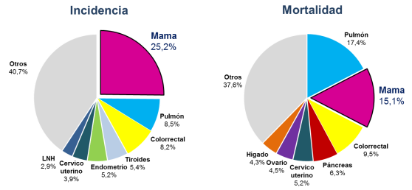
Estadística de la OMS

Slide 6
Factores de riesgo
Género
Edad
Región

Slide 7
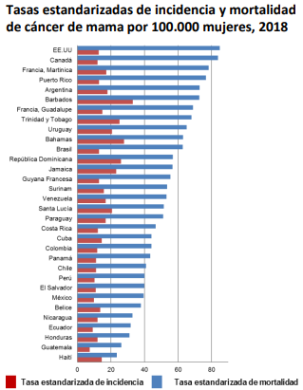

Slide 8
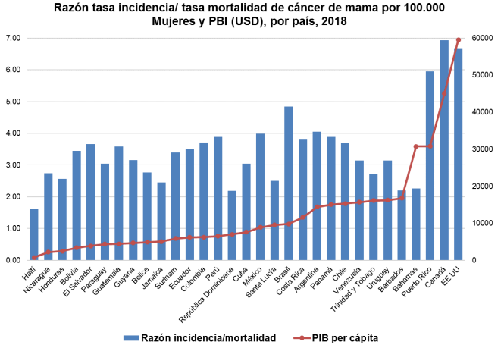

Slide 9




Enfermedades catastróficas
Daño físico y emocional
Impacto financiero

Slide 10
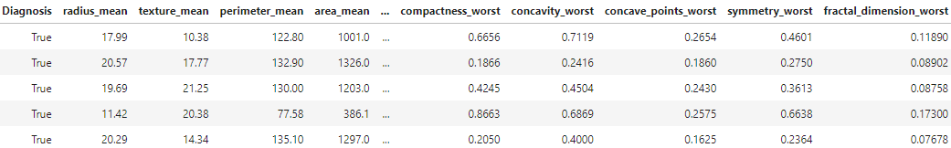
Datos recolectados

Slide 11
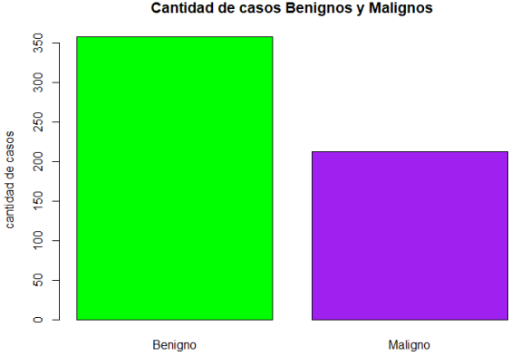

Slide 12
Entrenamiento - Prueba
X train
y train
X test
y test

Slide 13





Validación Cruzada

Slide 14
Modelos implementados
Modelos supervisados
Modelos no supervisados
Regresión Logística
Árbol de decisión
Análisis de componentes principales

Slide 15
Modelos Supervisados

Slide 16
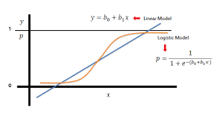
Regresión Logística
Modelo lineal generalizado

Slide 17
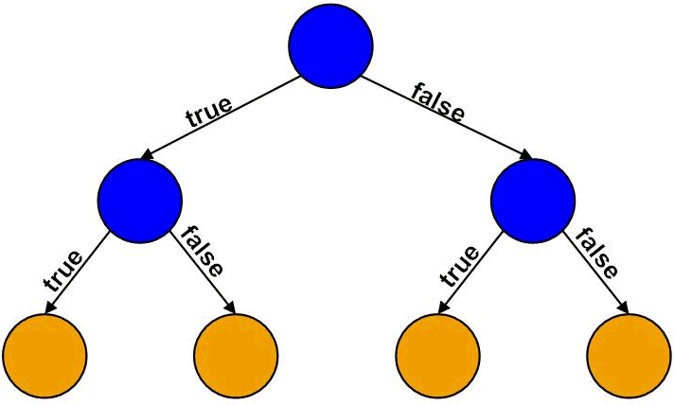
Árbol de Decisión

Slide 18
Criterio Coeficiente de Gini
Medida de desigualdad
Capacidad de variable para dividir un grupo

Slide 19
Modelos no Supervisados

Slide 20
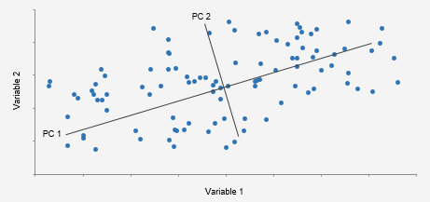
Análisis de Componentes Principales

Slide 21
Resultados

Slide 22

Matriz de confusión

Slide 23
Matriz de confusión
Regresión Logística
Árbol de decisión
 | Reference
Prediction | FALSE | TRUE
FALSE | 104 | 5
TRUE | 3 | 58
 | Reference
Prediction | FALSE | TRUE
FALSE | 99 | 9
TRUE | 14 | 49

Slide 24
Medidas
Medida | Valores Árbol de decisión | Valores Regresión Logística
Score | 0,8655 | 0,9449
F1 Score | 0,81 | 0,9355
Recall | 0,7778 | 0,9206
Precision | 0,8448 | 0,9508
Recall: porcentaje de positivos correctamente clasificados
Precision: porcentaje de verdaderos positivos sobre el total de personas clasificadas positivas
Notes:
Recall: porcentaje de positivos correctamente clasificados
Precision: porcentaje de verdaderos positivos sobre el total de personas clasificadas positivas

Slide 25
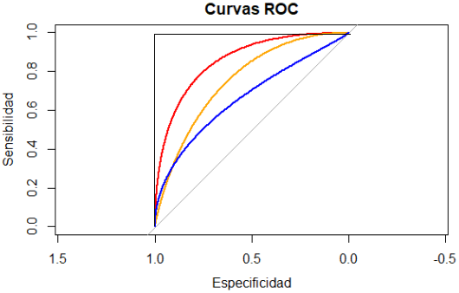
ROC - AUC
Trade off entre TPR - FPR
Especificidad: porcentaje del total de pacientes con diagnóstico negativo correctamente clasificados

Slide 26
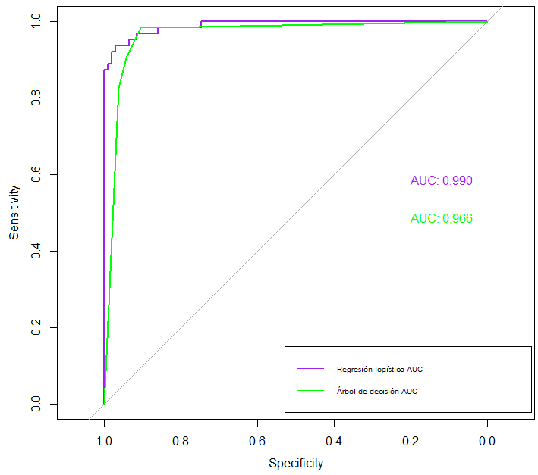

Slide 27
Reducción de variables
PC | Explained variance ratio
PC1 | 0,9820
PC2 | 0,0162

Slide 28

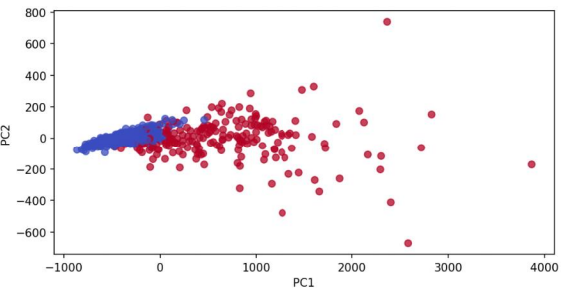

Slide 29

Seguro médico

Slide 30
Sumas aseguradas
Cobertura | Suma Asegurada
2 pasajes en avión | $22.720
Alojamiento en departamento 2 ambientes | $235.266
Ayuda económica para solventar gastos de alquiler | $183.000
Cabellera sintética o natural | $45.000
Traslado en taxi | $72.000
Acceso a internet | $21.252

Slide 31
Porcentaje de gastos y utilidades: 10% sobre prima de tarifa.
Tasa de interés nominal anual en pesos: 37%
Distribución uniforme de siniestros
Costo de seguro médico: $1.448,26

Slide 32
Conclusiones

Slide 33
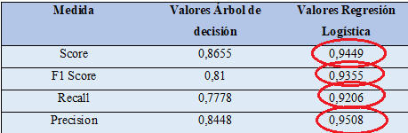
Verificación de hipótesis

Slide 34
¡Muchas gracias!

